Slide 1
Павел Малевин
Специалист по решениям Microsoft
Notes:
Purpose of this presentation: Describe the capabilities and value of Power BI (the service, Power BI Desktop and APIs)
Target audience: Power BI Technical Decision Makers - inclusive of BI analysts and BI-focused IT professionals

Slide 2
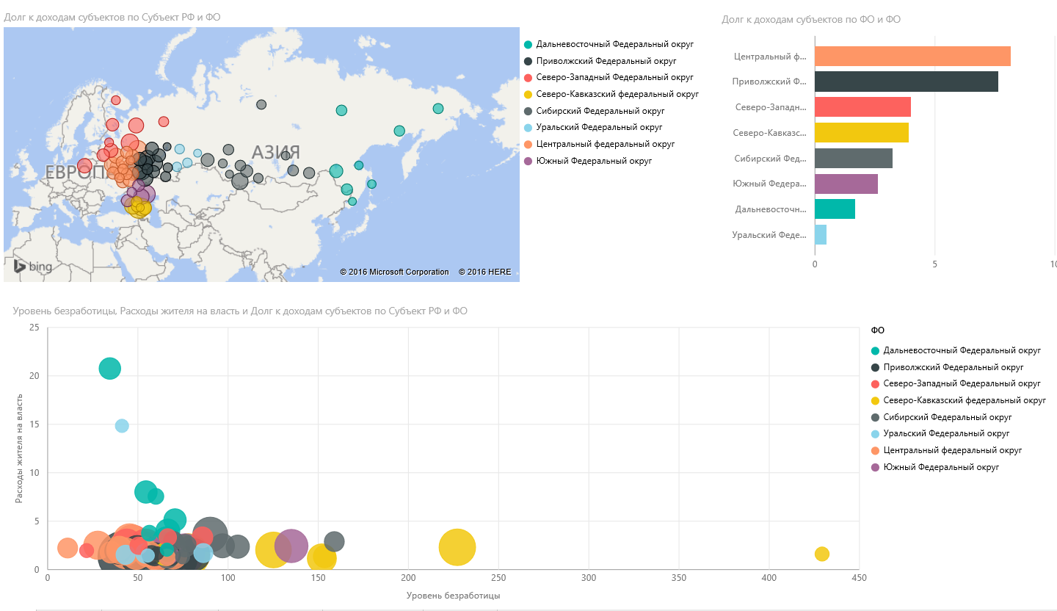
За аналитикой – будущее!
Руководитель имеет непрерывный доступ к показателям своего ведомства и подведомственных учреждений
Актуальная информация для принятия решений – всегда под рукой
Notes:
Key message:
See data the way you want it using the array of visualizations that are available in Power BI
Talking points:
You can experiment with visualizing data in different ways, enabling previously inaccessible business insights
Select from a growing number of visualization types different chart types
Use visualizations that go beyond standard charts – such as slicers, maps, tiles, stand alone images and others
Cross-filter across visualizations within a report to surface new insights

Slide 3
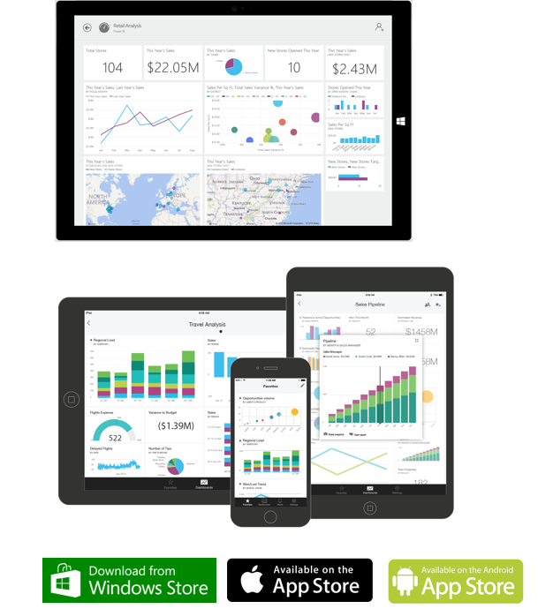
PowerBI
Отчеты доступны в любое время
С любого устройства руководителя

Slide 4







Данные из любых источников
База данных ведомства
Файлы Excel аналитиков
Открытые источники
Источники можно комбинировать
Power BI

Slide 5
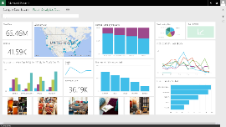

Данные обновляются
«Живые» панели и отчеты
Каждый день
Каждый час
При изменении источника
«Живой запрос»
Облако
Компания

Slide 6
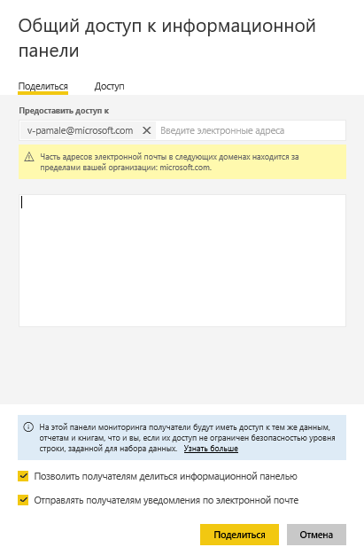
Разграничение доступа
На уровне отчетов
На уровне данных

Slide 7
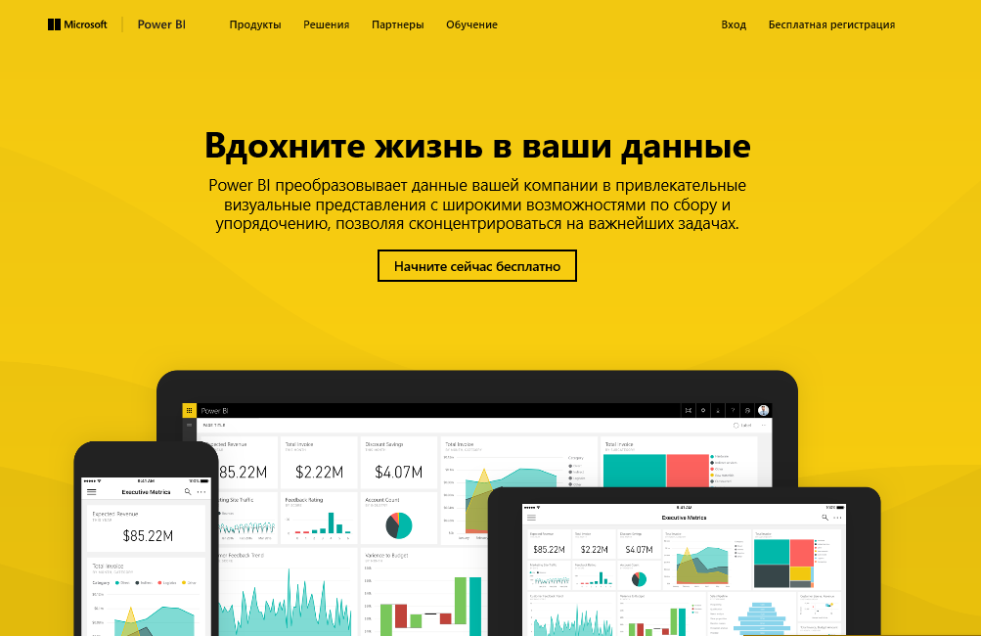
Начните использовать сегодня!
Создавать отчеты может каждый
Не требуется вложений в инфраструктуру
Большая часть функционала бесплатна
Powerbi.com

Slide 8
Павел Малевин
Notes:
Purpose of this presentation: Describe the capabilities and value of Power BI (the service, Power BI Desktop and APIs)
Target audience: Power BI Technical Decision Makers - inclusive of BI analysts and BI-focused IT professionals

Slide 9
PowerBI – Аналитика для каждого

Slide 10
BI становится доступным для каждого
3-я волна
BI для каждого
Все
2-я волна
Самостоятельный BI
Аналитик для конечного пользователя
1-я волна
Технический BI
ИТ для конечного пользователя
Notes:
Key message:
Business intelligence, or BI, has come a long way.
During the first two “waves” of business intelligence, IT professionals and business analysts were the keepers of BI. They made BI accessible and consumable for end users.
While this approach still applies to complex business intelligence needs, today there is a new “wave”.
This third wave of BI makes BI available to every kind of user.
Talking points:
Today we’re going to discuss Power BI, which is a third-wave solution. Power BI enables EVERYONE to collect, analyze, visualize and publish data.
This third-wave has the potential to expand the reach of analytics to more users than ever before. Existing analytics platforms and tools can be extended, instead of being replaced, by full-featured solutions like Power BI. Power BI directly connects to existing on-premises data, such as Analysis Services tabular models that were created by business analysts in collaboration with IT. Microsoft Excel and the new Power BI Desktop work hand-in-hand with Power BI, publishing reports and models created by business analysts and getting them more easily in the hands of the business users who can gain insight and take action.

Slide 11



Новый способ работы с данными
Самостоятельная бизнес-аналитика в Excel и совместная работа в PowerBI
Анализируйте в Excel
Больше 1 000 000 000 пользователей
Совместная работа в PowerBI
Изучение
Анализ
Визуализация
Общий доступ
Q&A
Мобильность
Q&A
Масштабируемость | Управляемость| Безопасность
Notes:
Наш подход:
Excel — это наиболее распространенное средство анализа бизнес-информации. Это решение действительно доступно для всех. Никакой другой поставщик не может предложить свое решение миллиарду пользователей в виде инструмента, который все эти пользователи уже хорошо знают и активно используют. Сегодня Excel предлагает широчайшие возможности бизнес-аналитики благодаря таким функциям, как Power Query, Power Pivot, Power View и Power Map. Благодаря широкой доступности Excel и Office 365 сегодня мы можем сделать средства бизнес-аналитики товаром массового спроса, а не роскошью для избранных.
Удобство развертывания с помощью Office 365.. Power BI существенно ускоряет и упрощает настройку и управление инфраструктурой, необходимой для поддержки платформы бизнес-аналитики в масштабах всей организации. Power BI дает компаниям возможность соблюсти разумный баланс между потребностями бизнес-пользователей, работающих в Excel, и требованиям ИТ-отдела в отношении гибкости, мониторинга и управления. ИТ-отдел может предоставить пользователям возможность поиска по разрешенным источникам данных в облаке и в локальной среде и при этом надежно отслеживать запросы к данным.

Slide 12
Из чего состоит Power BI для Excel?
Power Query
Power Pivot
Принимайте меры,
заставьте
данные
работать
позволяет обращаться к различным источникам данных - обеспечивает очистку, подготовку и загрузку информации в модель данных.
используется для создания и сведения аналитических моделей в окружении Excel.
The Data Science Process
Power View
Power Map
используется для создания интерактивных графиков и диаграмм по полученной модели данных
позволяет создавать трехмерные или двухмерные географические репрезентации
Notes:
Итак, что такое Power BI для Office 365?
Power BI — это облачная служба, которая работает с приложением Excel и содержит полный набор инструментов для самостоятельной бизнес-аналитики. В Excel теперь доступны принципиально новые функции поиска, анализа и визуализации данных, которые позволят вам находить ценные бизнес-идеи. С помощью Power BI для Office 365 вы можете легко развернуть облачную среду бизнес-аналитики для обмена идеями, совместной работы и доступа к отчетам откуда угодно и с любого устройства.
Что входит в состав Power BI?
Можно выделить две части сервиса – клиентскую и облачную. Клиентская состоит из четырех надстроек для Excel:
Power Query – позволяет обращаться к различным источникам данных - файлам, СУБД, облачным сервисам, SAP BI, обеспечивает очистку, подготовку и загрузку информации в модель данных (Extract, Transform and Load, ETL).
Power Query также содержит функцию поиска и добавления публичных открытых данных из Интернет. Поддерживаемые источники данных.
Power Pivot - Power Pivot используется для создания и сведения аналитических моделей в окружении Excel. Можно использовать данные из разных источников, устанавливать связи и иерархии между таблицами в окне визуального редактора.
Power View - Power View используется для создания интерактивных графиков и диаграмм по полученной модели данных, которые позволяют изучать и визуализировать данные прямо в Excel. Затем полученные отчеты можно загрузить на SharePoint или встроить в презентацию PowerPoint.
Power Map - этот плагин делает процесс наглядного представления данных еще интереснее: он позволяет создавать трехмерные или двухмерные географические репрезентации, с помощью которых можно исследовать данные и взаимодействовать с ними. Power Map использует карты Bing Maps с поддержкой использования пользовательских подложек, например планов этажей или территорий. Результаты полученной визуализации можно записать в виде видеоролика прямо из Excel.

Slide 13
Превращение данных в бизнес-идеи – непростая задача
  Текущие задачи BI включают в себя…
Целостность картины
Данные находятся в несвязанных хранилищах. Из-за этого сложно увидеть картину происходящего в целом
Множество источников
Данные находятся в различных облачных или внешних источниках. Бывает сложно обеспечить безопасный доступ и обновление
Нужные данные в нужное время нужным людям
Каждый сотрудник имеет свои потребности в данных. Крайне важно предоставлять бизнес-пользователям доступ к актуальной информации
Notes:
Power BI addresses 3 common business intelligence challenges your organization may face:
Getting an end-to-end view off what is happening — because data is often in disparate locations, it can be difficult for business users to see a complete picture of your business
Managing multiple data sources — Data residing in SaaS solutions and other external locations can be difficult to manage programmatically, or access and refresh securely
Making the right data available to the right users at the right time
Mobile business users need the latest operational data at their fingertips, no matter where they are or what device they’re using
Different roles have different needs and access levels, so a one-size-fits all solution doesn’t work

Slide 14
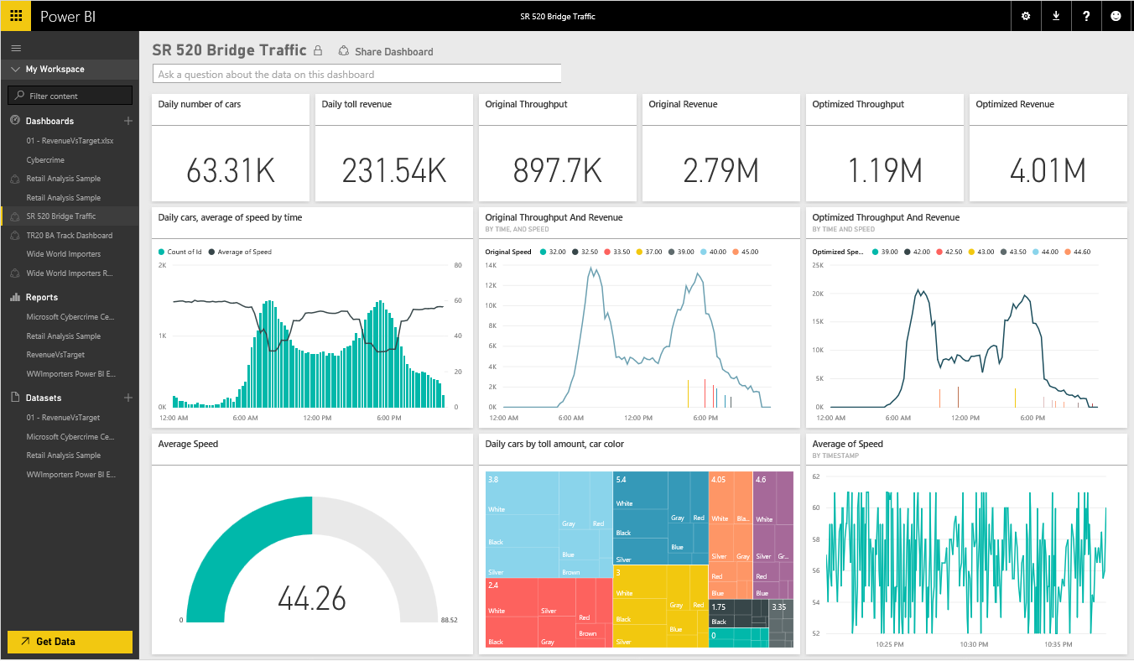
Power BI
Работайте с Вашими данными. Везде, с любыми данными, удобным способом
Power BI это сервис бизнес-аналитики, который обеспечивает:
  быстрый и простой доступ к данным
  обзор Вашего бизнеса на 360º
  исследование данных
  доступ с любого устройства
  совместную работу с данными
  визуализацию и анализ данных для каждого
Notes:
Key message:
Power BI is a business analytics service. With Power BI you can now see all of your data through a single pane of glass. Live Power BI dashboards and reports show visualizations and KPIs from data residing both on-premises and in the cloud, providing a consolidated view across your business regardless of where your data lives.
Talking points:
This is Power BI in a nutshell and the overall benefits to your business. We will look at what this means for the IT Pro and the key benefits for IT on the next slide

Slide 15

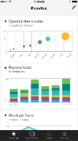
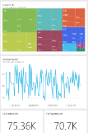





Ключевые отличия и преимущества Power BI
Преднастроенные панели и отчеты для популярных онлайн сервисов
Обновление панелей в реальном времени
Безопасное подключение к источникам данных – локальным и облачным
Запросы на естественном языке
Тесная интеграция с остальными продуктами и сервисами Microsoft
Быстрое развертывание, гибридная конфигурация, безопасность и интеграция с существующими ИТ-системами
Notes:
Key message:
There are several capabilities that differentiate Power BI from other offerings in the market.
Talking points:
Power BI is a cloud-based analytics service that provides faster time to insight. It is used for visualizing, exploring and extracting insights from data. It brings together data from diverse sources to deliver rich, comprehensive views of business operations.
What that means is, with Power BI, you can see all of your data through a single pane of glass, and create an analytics environment in minutes to monitor data and share reports. Live dashboards and reports show visualizations and KPIs from data that reside both on-premises and in the cloud, providing a consolidated view across your business regardless of where your data lives.
There are several capabilities that are unique to Power BI – these include:
Pre-built dashboards and reports for popular SaaS solutions such as Marketo, Salesforce, GitHub, ZenDesk, Dynamics CRM, and many others
Dashboards and visualizations that support real-time updates
Secure, live connection to on-premises data sources to drive insight across the entire range of organizational information (Analysis Services, Azure SQL Database, SQL Database Auditing, Azure SQL Data Warehouse)
Automated scheduled refresh to keep your Power BI data in sync with on premises data sources
Native mobile applications for keeping users connected on the go
Easy integration with other Microsoft offerings, from Excel to Azure services
Intuitive data exploration, which enables users to ask questions of their data in plain English
To summarize, Power BI is a SaaS offering that enables anyone to easily connect to their data, create live operational dashboards and explore data via interactive visualizations

Slide 16



Обзор Power BI
Power BI
Источники данных
Power BI service
SaaS решения
например Marketo, Salesforce, GitHub, Google analytics
Пакеты содержимого
Natural language query
Общий доступ
Локальные данные
например Analysis Services
Панели показателей
Пакеты содержимого
Корпоративные источники и внешние данные
Визуализация
Сервисы Azure
Azure SQL, Stream Analytics…
Отчеты
Файлы Excel
Книги/ модели данных
01001
10101
Файлы Power BI Desktop
Данные из файлов, баз данных, Azure, Facebook и т.д.
Наборы данных
Обновление
Notes:
Let’s walk through an overview of how Power BI works.
1. The Power BI service, sometimes referred to as powerbi.com, is what allows you to:
Create beautiful visualizations to tell compelling data stories
Build rich, live dashboards that turn BI into business insights
Create reports & datasets from which you can create visualizations and dashboards
Enjoy the benefits of up-to-date data with real-time, automatic and scheduled refreshes
Share dashboards easily with other people in your organization
Ask questions of data in plain English with Natural Language Query
Stay connected to your data all the time with mobile applications
2. Power BI connects to a variety of data sources. These range across both cloud and on-premises sources, and include:
A variety of popular SaaS solutions, such as Marketo, Salesforce, GitHub, Dynamics CRM, Zendesk, and several others
On-premises databases – Power BI offers live connectivity to SQL Server Analysis Services, which we’ll cover in more detail later. And using a gateway solution, Power BI can connect to other database solutions.
Custom data sources – Power BI can connect to any data source you need it to thanks to its extensibility via REST APIs. This includes both proprietary corporate data sources, as well as external data services. For example, if you are a SaaS solution provider, you can work with Microsoft to connect your solution to Power BI.
Other Azure services – Power BI integrates tightly with SQL Azure and Stream Analytics, and will be integrating closely with more Azure services over time
Power BI Desktop and Excel files – Excel workbooks can be directly connected to Power BI.com, or may be used with Power BI Desktop. Power BI Desktop is a companion application to the Power BI service – it is a desktop tool that supports data analysis and reporting. Like Excel files, Power BI Desktop files may be uploaded to the Power BI service.

Slide 17


Обзор Power BI
Power BI
Источники данных
Power BI service
SaaS решения
например Marketo, Salesforce, GitHub, Google analytics
Пакеты содержимого
Natural language query
Общий доступ
Локальные данные
например Analysis Services
Панели показателей
Пакеты содержимого
Корпоративные источники и внешние данные
Визуализация
Сервисы Azure
Azure SQL, Stream Analytics…
Отчеты
Файлы Excel
Книги/ модели данных
01001
10101
Файлы Power BI Desktop
Данные из файлов, баз данных, Azure, Facebook и т.д.
Наборы данных
0110001
Обновление
00010110
Power BI Desktop
Power BI REST APIs
Подготовка
Изучение
Отчеты
Общий
доступ
Notes:
There is more….
3. Power BI Desktop is a visual data exploration tool that enables you to analyze data and create stunning reports. With Power BI Desktop, you are able to:
Acquire and prepare data using extensive query capabilities
Manipulation and consolidation of multiple data sources is performed in Power BI Desktop – this enables Power BI service users to use data from multiple sources in a single report
Establish data structure, then transform and analyze data
Visualize and explore your data in new ways through a freeform drag-and-drop canvas
Author reports with a broad range of modern data visualizations
Publish beautiful, interactive reports directly to powerbi.com
Securely share reports through unique, curated content library approach
4. Finally, the Power BI REST API library allows you to customize nearly every aspect of Power BI, including connecting to custom data sources, enabling real-time data streaming from your data source to Power BI, and integrating other applications with Power BI

Slide 18
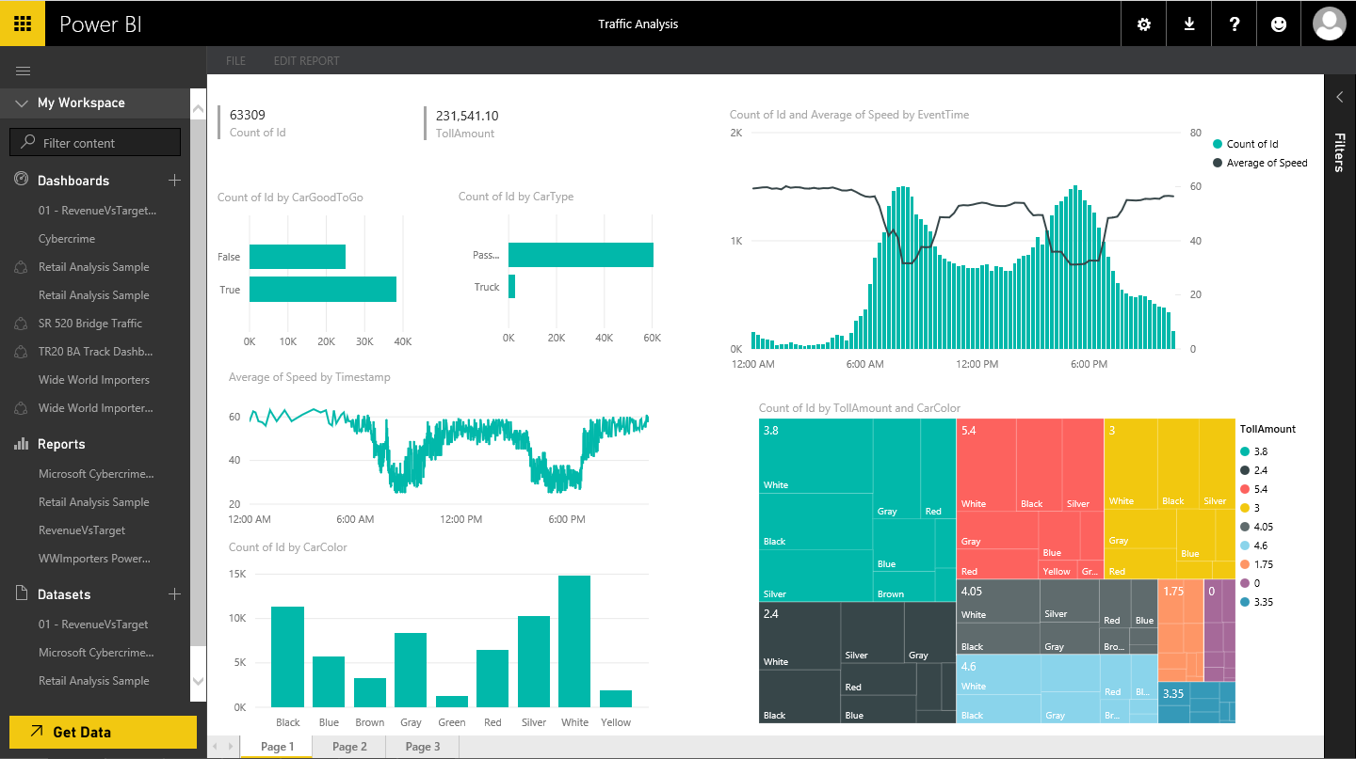
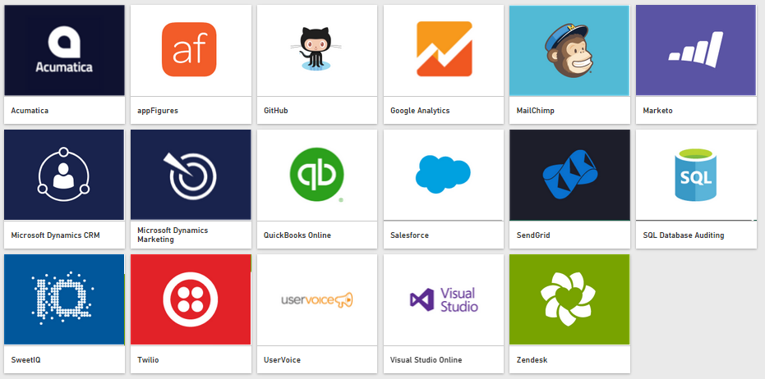

Get started quickly
Free sign up in seconds
Get started with pre-built content packs for popular SaaS solutions or for your organization
Content packs include
    pre-configured dashboards
    reports
    data models
    embedded queries
Create interactive and real-time dashboards with visualizations
Drill down into underlying reports to uncover more insights
Automatic data refresh is built-in
Please refer to this site for up to date list of SaaS partners
Notes:
Key message:
Get started quickly with the Power BI service (powerbi.com) for faster decision-making by displaying all of your data in one place
Talking points:
As discussed earlier, you can get started quickly with pre-built content packs for popular SaaS solutions
The primary capability of Power BI is that it empowers you to create and customize live dashboards – dashboards that include visualizations from multiple data sources
That is, dashboards can show different types of data from a variety of sources, and can use a range of unique visualizations
If applicable, you can track status in real-time thanks to support for real-time data sources
You have full control over your dashboards – pin any visualization from any report to any dashboard
Click through visualizations to access their underlying reports to discover more data and new insights

Slide 19
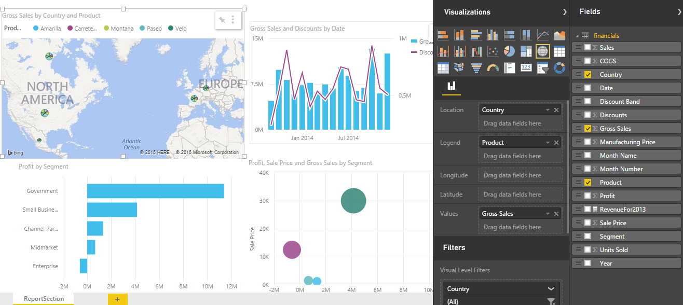
Создавайте интерактивные панели из отчетов
Разные способы построение отчетов
    импорт данных из разных источников
    загрузка ранее созданных отчетов
    создание отчетов с нуля
Закрепляйте графики из отчетов на информационных панелях в один клик
Редактируйте отчеты и погружайтесь в данные:
    добавление/удаление столбцов
    смена способов отображения
    создание новых способов отображения
    добавление/удаление графиков и страниц в отчетах
Notes:
Key message:
With Power BI you can create reports from a dataset and surface them where you need them
Talking points:
A report consists of a set of charts and other data visualizations, all drawing from the same underlying dataset
Choose from different ways to build a report
Create a report from scratch
Select a read-only, pre-authored report
Apply a default report format for an individual data set
Generate as many reports as needed from a single data set
Draw from a range of visualizations in any given report to tell a compelling data story— this applies to both new and existing reports
Pin reports directly to dashboards to keep the right data top-of-mind

Slide 20
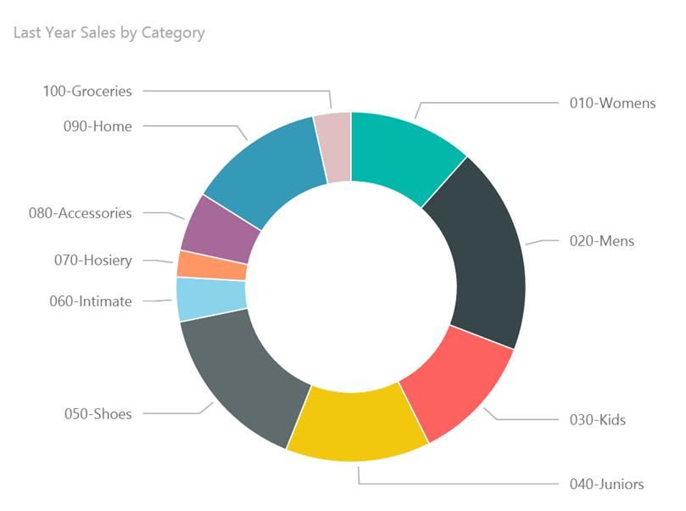
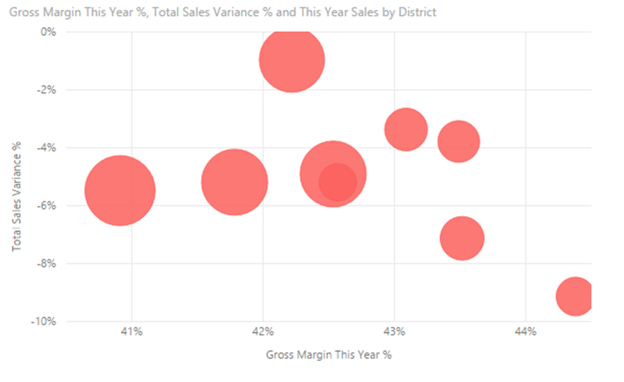
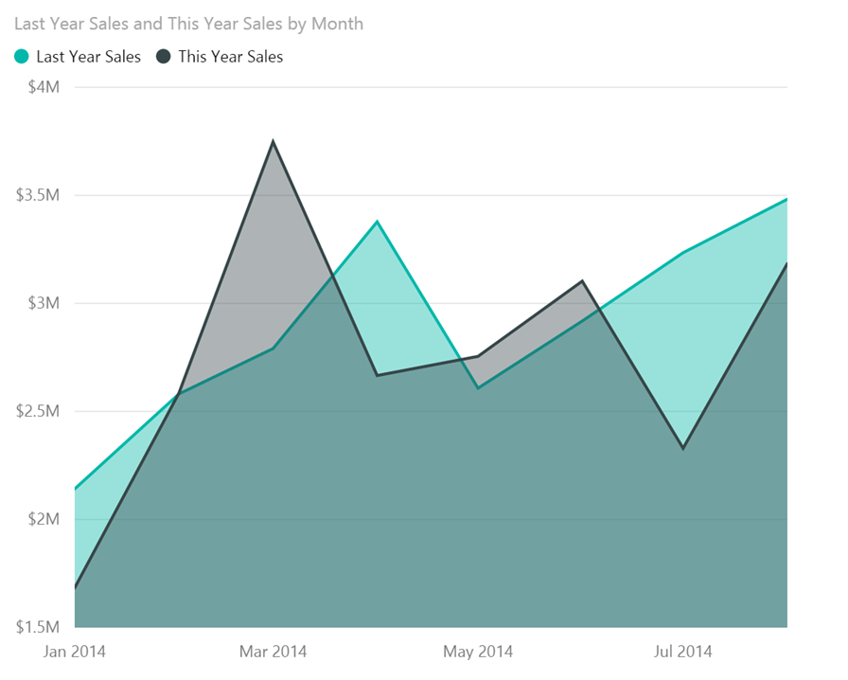
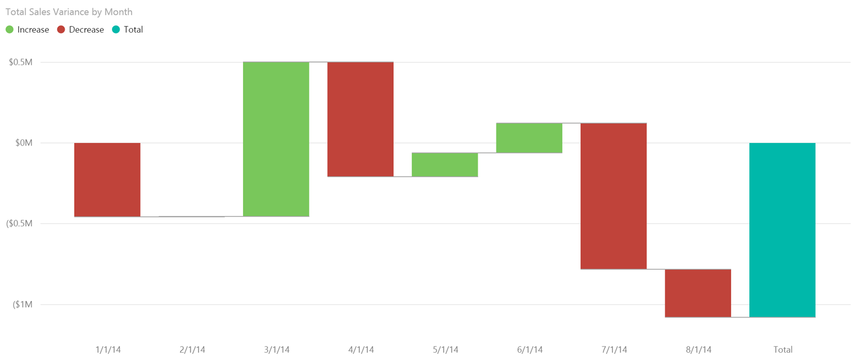
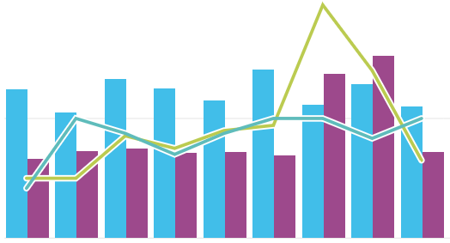
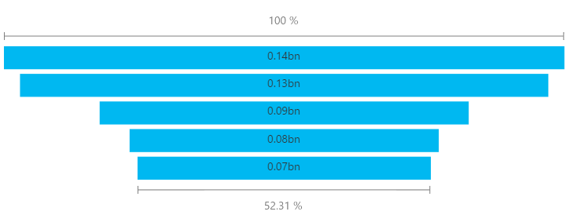
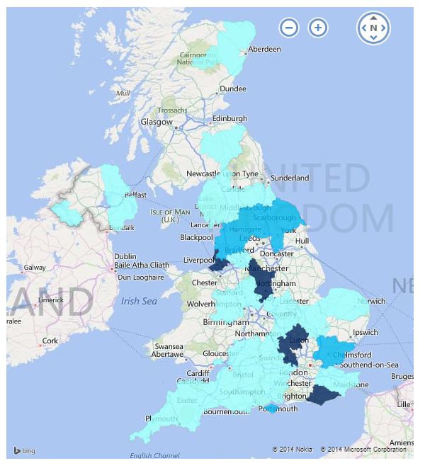
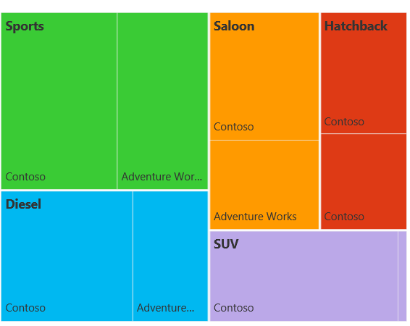
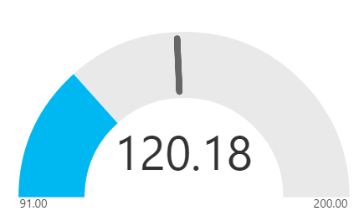
За аналитикой – будущее!
Различные способы визуализации
Регулярно увеличивающее количество типов графиков
    карты, комбо-графики, деревья, водопад и др.
Кросс-фильтрация в отчетах
Notes:
Key message:
See data the way you want it using the array of visualizations that are available in Power BI
Talking points:
You can experiment with visualizing data in different ways, enabling previously inaccessible business insights
Select from a growing number of visualization types different chart types
Use visualizations that go beyond standard charts – such as slicers, maps, tiles, stand alone images and others
Cross-filter across visualizations within a report to surface new insights

Slide 21
Подключайтесь с любого устройства
Получайте доступ к информационным панелям с помощью приложений для Windows, iOS и Android
Добавляйте важные отчеты в избранное
Масштабирование графиков
Комментарии к графикам с возможностью общего доступа
Настройка оповещений для критически важных KPI
Notes:
Key message:
Power BI mobile apps for Windows, iOS and Android make it possible to stay connected to your dashboards and reports from any device.
Talking points:
Power BI native applications are available for Windows, iOS and Android devices
These applications make it easy to access live dashboards and reports securely from anywhere
You can set favorites for easy access to the most important visualizations
Zoom in and out of a visualization to look at data more closely
Annotate a report or visualization and share your marked-up snapshot with others
Configure alerts to get instant notification of important changes
You can configure your settings to receive alerts and notifications as data reaches or drops below pre-defined thresholds, or based on other indicators

Slide 22
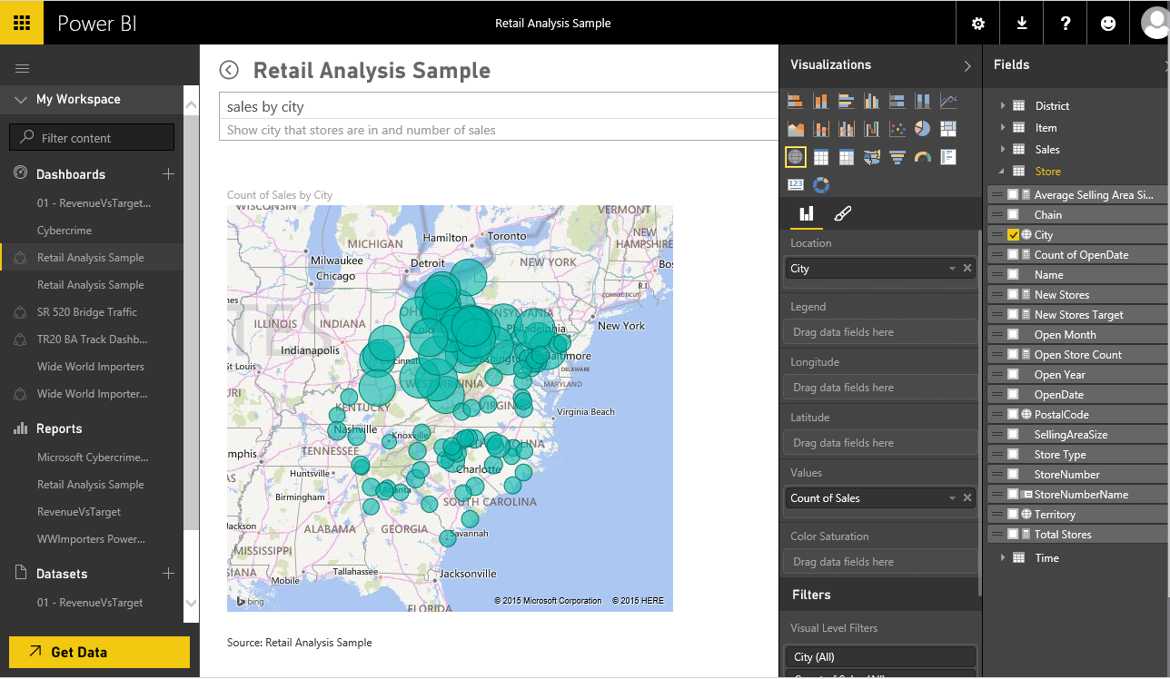
Ask questions of your data - the way you would ask a person
Type questions in plain language –
Power BI Q&A will provide the answers
Q&A intelligently filters, sorts, aggregates, groups and displays data based on the key words in the question
Pin the answers to your dashboard
Set up data models with natural key phrasing to enable the best results
Notes:
Key message:
One of the unique capabilities of Power BI is that it lets you ask questions of your data the same way you’d ask a person
Talking points:
Now, even the least quantitatively inclined person can find answers quickly by phrasing data questions in plain English
Type a question, and powerbi.com answers by generating a relevant chart
Pin the subsequent chart directly on a dashboard
Enable the best results by using key phrasing as you build models in Power BI Desktop
Power BI’s Natural Language Query, or Q&A feature, intelligently filters, sorts, aggregates, groups and displays data based on the key words in the question asked

Slide 23
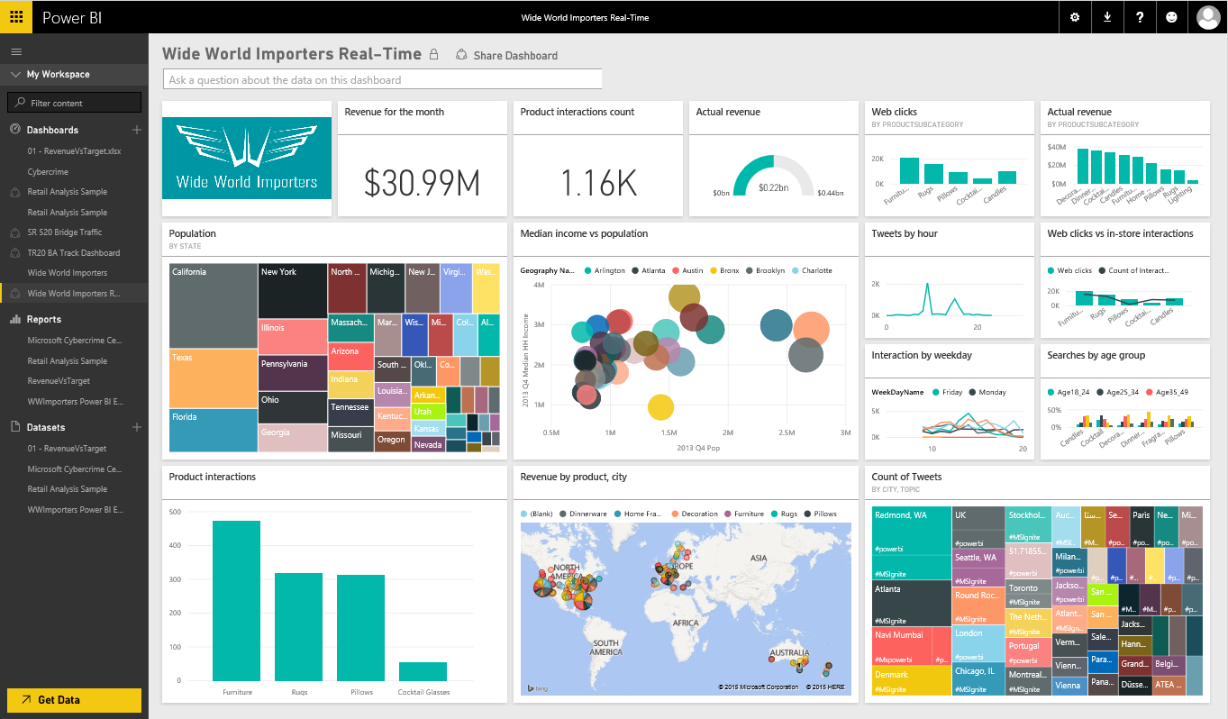
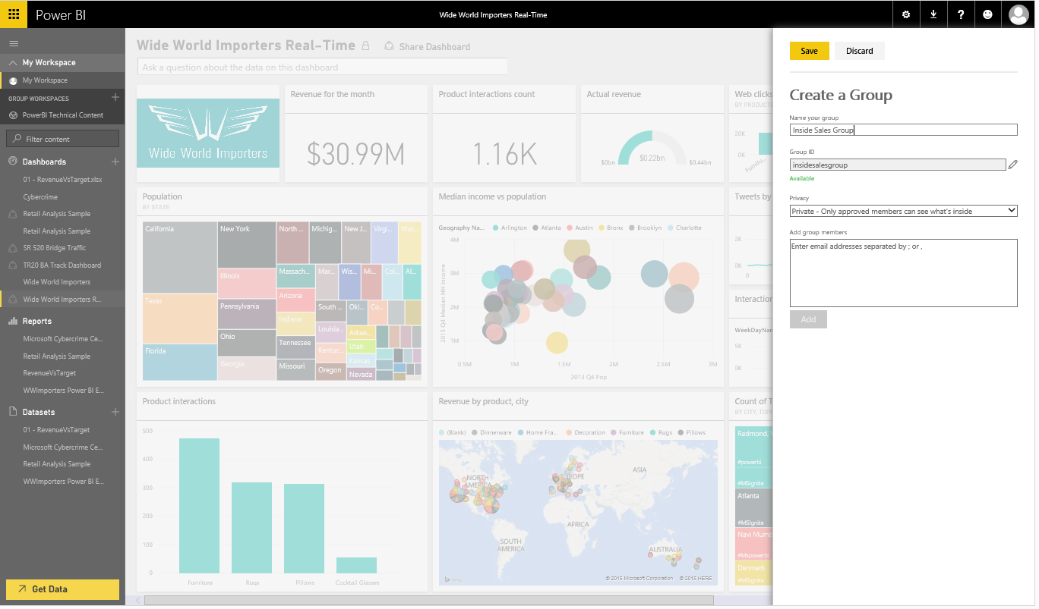
Общий доступ и совместная работа с информационными панелями
Простой общий доступ к отчетам и панелям внутри организации
Общий доступ управляется ИТ-службой при помощи групп Office 365
Изменения в панелях автоматически синхронизируются у всех пользователей
Наборы данных для отчетов и панелей хранятся внутри рабочей области группы
Notes:
Key message:
With Power BI, you can enable everyone in a given team or organization to stay on the same page by providing access to the same dashboards
Talking points:
Power BI sharing functionality allows you to:
Share dashboards with others in the same organization (i.e. others whose email accounts end with the same domain – e.g. @contoso.com)
Make changes to dashboard after you’ve sent it out, and it will automatically sync across all users
Share only your dashboard, keeping access to the source data and reports secure
What this means: Users who receiving a sharing invitation cannot change filters or drill down into data - they only see what’s in the dashboard
Manage who can re-share dashboards with others
Leveraging Office 365 groups, a team of people can collaborate on team dashboards and reports, that are built on top of datasets that reside in the group’s workspace. Group members can also collaborate using other Office 365 apps, in addition to Power BI.

Slide 24







Работайте только с актуальной информацией
Архитектура обновления данных
Динамические информационные панели
  использование Power BI REST API or
  встроенная интеграция с сервисом потоковой аналитики Azure
Обновление в реальном времени
  данные обновляются в момент, когда пользователь открывает панель или отчет
  работает для локальных источников, например Analysis Services с авто-обновлением
  работает для Azure SQL Database с авто-обновлением
Автоматическое/по расписанию обновление
  независимо от расположения данных
  SaaS источники данных (автоматическое)
  Обновление по расписанию для локальных источников данных при помощи личного шлюза Power BI
Динамические панели и отчеты
Запрос в реальном времени
Power BI
Безопасное хранилище учетных данных
Dynamics Marketing
Популярные SaaS решения
SQL Server Analysis Services (SSAS)
Notes:
Key message:
Power BI makes it possible to keep all your data current – and visualizations automatically recalibrate when data changes
Talking points:
Get real-time visibility via integration with Azure Stream Analytics, or by pushing data into Power BI using REST APIs
With SaaS solutions, data is refreshed automatically, typically on a daily basis
Data may also be refreshed on demand
When live connectivity is established to SQL Server Analysis Services (SSAS), data in a Power BI dashboard/report is updated in real time as a user interacts with it
And even without user intervention, data is queried every 10 minutes to keep the dashboard up-to-date
With the Power BI Data Management Gateway, you can schedule refreshes for on-premises databases, such as Oracle and IBM

Slide 25
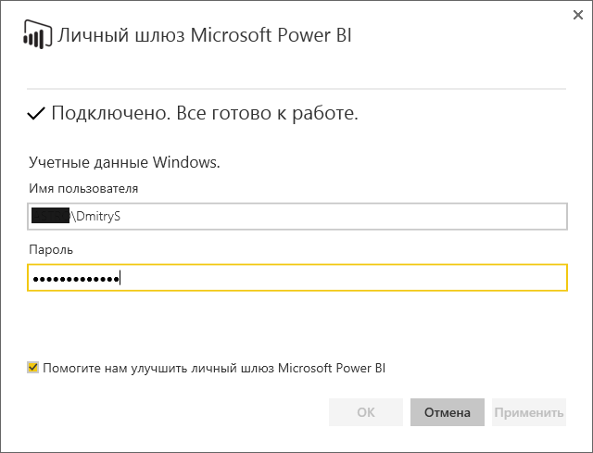
Обновление по расписанию с Личным шлюзом Power BI
Личный шлюз предоставляет бизнес-аналитикам возможность простого и безопасного обновления локальных данных
Не требуется помощи ИТ специалистов для установки (на персональном компьютере) или настройки обновления данных
Использование Power BI Desktop или Excel и Личного шлюза позволяет импортировать и поддерживать актуальными данные из большого количества локальных источников
Notes:
Key message:
The Power BI Personal Gateway empowers business analysts to securely and easily keep their data in sync with on-premises data
Talking points:
Using Personal Gateway for on-premises data:
Empowering analysts to securely & easily access on-premises data from Power BI
The Power BI Personal Gateway empowers business analysts to securely and easily keep their data in sync with on-premises data. With the Power BI Desktop or Excel, business analysts can import data from a wide range of on-premises sources and publish it to Power BI. The Personal Gateway keeps this imported data in sync so that reports and dashboards in Power BI are always up-to-date.
The power of the Personal Gateway is in its ease of use. Once the Personal Gateway is running on the user’s computer, data refresh is seamless. The Personal Gateway helps analysts to quickly get started and refresh content in Power BI without having to depend on IT – this is a tremendous productivity gain offering self-service in its truest sense!

Slide 26
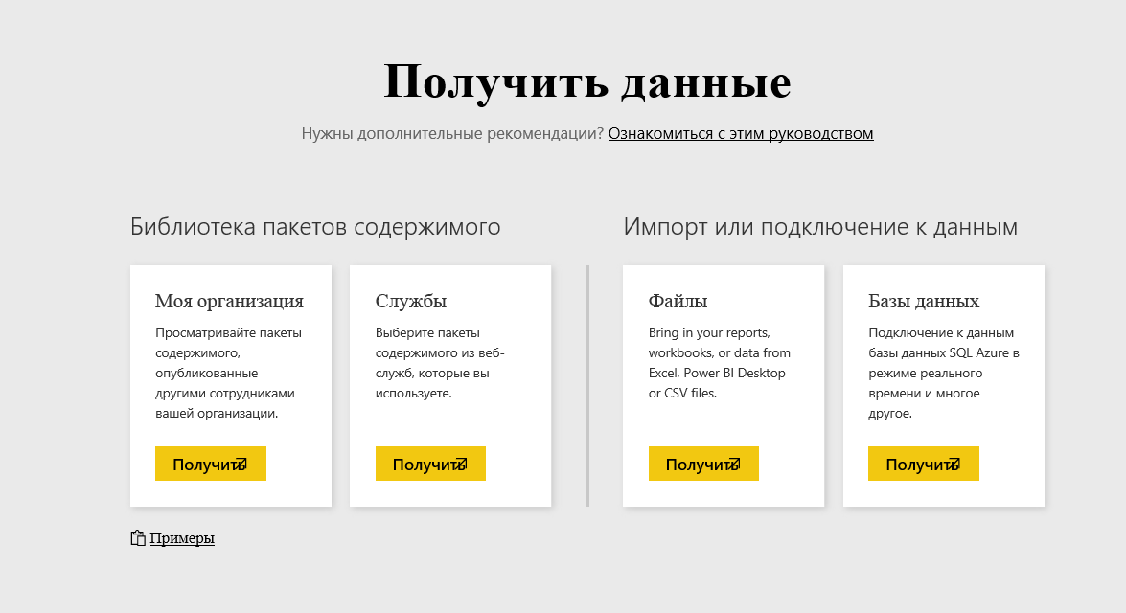
Источники данных
Встроенная возможность подключения к Вашим данным
SaaS решения
например Marketo, Salesforce, GitHub, Google analytics
Данные из Вашей организации
  Контент, опубликованный Вашими коллегами (пакеты содержимого)
Данные из разных сервисов
  Различные SaaS сервисы
  Отчеты Office 365 для администраторов
Данные из файлов
  Импорт файлов Excel или Power BI Desktop
Большие данные и не только
  Azure data services, e.g. HDI, ASA, AML etc.
  Локальные источники, например SSAS
Локальные данные
Пакеты содержимого
Корпоративные источники и внешние данные
Службы Azure Azure SQL, Stream Analytics…
Файлы Excel
Файлы Power BI Desktop
Данные из файлов, баз данных, Azure, Facebook и т.д.
Notes:
Key message:
Power BI connects to a variety of data sources, enabling you to view and explore data from hybrid sources in a single location.
Talking points:
The Power BI Get Data feature lets you quickly and easily connect to all of your data
This includes a range of both cloud sources, on premises sources and specific data files —from the SaaS solutions you already use to your organization’s on-premises data
Many sources have been integrated with Power BI, connecting in minutes with pre-built dashboards and reports
For the first time, you can easily get a consolidated view of your data, no matter where the data actually lives

Slide 27
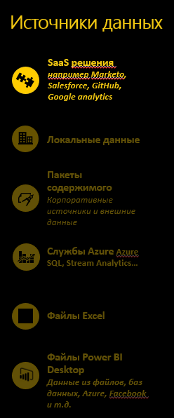
Начните искать правильные бизнес-идеи
Подключайтесь к данным облачных сервисов, которые Вы уже используете
Быстрый старт со специальными наборами содержимого
  преднастроенные панели
  отчеты
  модели данных
  встроенные запросы
Быстрая обработка данных
Автоматическое обновление
Please refer to this site for up to date list of SaaS partners
Notes:
It’s easy to discover business insights quickly by connecting all of the SaaS data sources you already use to Power BI
Power BI has “connector” functionality that establishes a direct connection to a variety of popular SaaS solutions
It’s more than just a connection though – Power BI has a “content pack” for each SaaS solution
These “content packs” consist of pre-configured dashboards, reports, data models, embedded queries and metadata
That means users don’t have to set anything up from scratch – you connect your data and instantly have a beautiful dashboard ready for you to customize to your needs
Thanks to the direct connection from Power BI, data processing is optimized, so you can explore at a rapid pace
And data is updated automatically each day (or on-demand if you need it) – no need for special refresh configuration

Slide 28
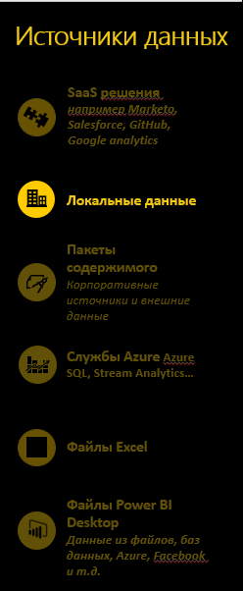
«Живое» подключение к локальным источникам данных
«Живые» панели и отчеты
«Живое» подключение к локальным источникам данных, включая SQL Server Analysis Services
  Вы можете хранить данные локально и предоставить аналитикам и конечным пользователям возможность создавать отчетыPower BI
  Безопасное подключение и обновление данных с использованием Azure Service Bus (зашифрованное SSL соединение)
  Service Bus использует только исходящие порты. Не требуется открывать порты для входящих запросов
«Живой запрос»
Облако
Компания
SQL Server Analysis Services
Notes:
Key message:
Connect live to your existing on-premises data, such as SQL Server Analysis Services. No need to move your data to the cloud
Talking points:
Power BI lets you establish live connectivity with on-premises SQL Server Analysis Services tabular models
Simply configure the connector to work with your existing SSAS solution
With this connector, there is no need to move any data to the cloud – your data stays in SSAS on-premises, even while it is viewed in Power BI
The connection is live – meaning that when users view and explore dashboards, Power BI interactively queries the on-premises cube to fetch the data right then
This enables efficient data exploration thanks to optimized query performance
You can create reports with SSAS data on powerbi.com, even while data remains on-premises
Your existing, role-based SSAS permissions still apply – user access to SSAS data via Power BI is controlled the same way
The connection to SSAS is secured via Azure Service Bus SSL encryption

Slide 29
Храните данные там, где они находятся
Используйте преимущества Power BI без перемещения Ваших данных в облако
Всё зашифровано. Power BI использует HTTPS для всего траффика
Для локальных источников, таких как SSAS можно настраивать безопасность на базе ролей и на уровне строк
Данные хранятся локально. Только запросы хранятся в Power BI
Power BI требует использовать аккаунт, который соответствует требованиям соответствующего источника данных
Методы аутентификации
Метод аутентификации | Источники данных
Basic | SQL Azure, Marketo, ODATA Feed
Account key | Blob store. Table store, HDInsight
OAuth | Salesforce, Google Analytics, ODATA Feed
Marketplace key | Azure Marketplace
Anonymous | ODATA Feed, Web
Notes:
Key message:
Connect live to your existing on-premises data, such as SQL Server Analysis Services. No need to move your data to the cloud
Talking points:
Power BI lets you establish live connectivity with on-premises SQL Server Analysis Services tabular models
Simply configure the connector to work with your existing SSAS solution
With this connector, there is no need to move any data to the cloud – your data stays in SSAS on-premises, even while it is viewed in Power BI
The connection is live – meaning that when users view and explore dashboards, Power BI interactively queries the on-premises cube to fetch the data right then
This enables efficient data exploration thanks to optimized query performance
You can create reports with SSAS data on powerbi.com, even while data remains on-premises
Your existing, role-based SSAS permissions still apply – user access to SSAS data via Power BI is controlled the same way
The connection to SSAS is secured via Azure Service Bus SSL encryption

Slide 30
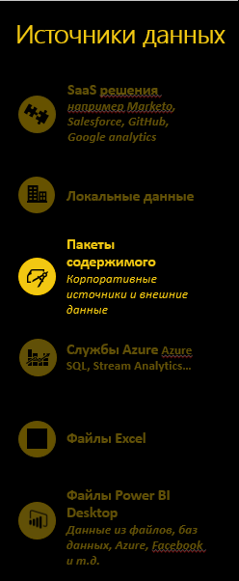
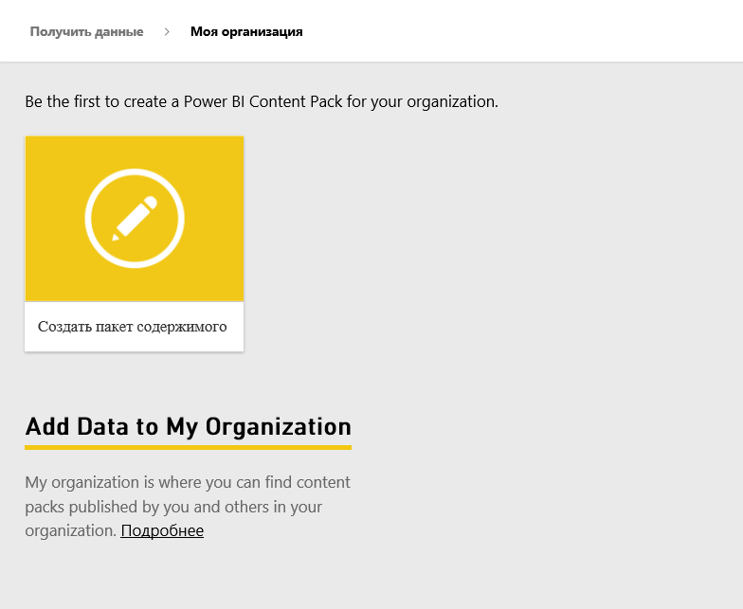
Используйте пакеты содержимого
Пакеты содержимого помогают пользователям быстрее находить нужные данные
Пакеты содержимого включают
  преднастроенные панели
  отчеты
  модели данных
  встроенные запросы
Возможна разработка уникальных коннекторов для получения данных из Ваших систем
Global Sales
Notes:
Key message:
If your organization needs to connect to a data source that isn’t yet integrated with Power BI, no problem – that’s what custom “connectors” and content packs can address
Talking points:
Using the Power BI REST API library, developers can create custom “connectors” – i.e. code that integrates nearly any data source with Power BI
If you offer a data service, whether that’s a SaaS solution, industry-specific data, or some other type of service, a custom connector enables your customers to pull data into Power BI. This gives them more opportunity to use your service and realize additional value
If you need to make data available across your organization, a custom connector can do just that in an efficient way. For example, your finance team can provide access to financial data to the appropriate users across the organization.
In addition to connecting your data source, Power BI REST APIs enable you to create and publish organizational content packs, which consist of pre-built dashboards, reports, data models, embedded queries, and metadata
Content packs make it easier and faster for users to explore the data you’re providing – they get dashboards and reports that they can use immediately to drive insights
With connectors and content packs, users can also use data from custom sources alongside other data, giving them an even more comprehensive picture of what they need to manage

Slide 31
Обрабатывайте структурированные и неструктурированные данные
Подключайтесь напрямую к сервисам Azure
  Azure SQL Database
  Azure SQL Database Auditing
  Azure Stream Analytics
  Azure Machine Learning
  Azure SQL Data Warehouse
Интеграция с Azure HDInsight
Интеграция с сервисом потоковой аналитики Azure позовляет создавать панели для контроля показателей в реальном времени
Stream Analytics
Event Hubs
Machine Learning
Power BI
Storage
SQL Server
HDInsight
Notes:
Power BI integrates with select Azure services, enabling you to build seamless end-to-end data solutions
For example, Power BI integrates with SQL Database and SQL Database Auditing, making it easier to surface data from those solutions
Power BI also directly integrates with Azure Stream Analytics - real-time data from Stream Analytics can be pushed directly into Power BI for real-time visibility via dashboards
For example, if you have IoT devices like sensors and factory-floor machines connected to Stream Analytics, that data can be surfaced live to Power BI dashboards, so operations managers can get real-time information on the status of plant operations
Integration with additional Azure services is planned, which will light up other scenarios

Slide 32
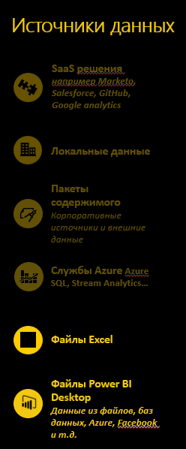
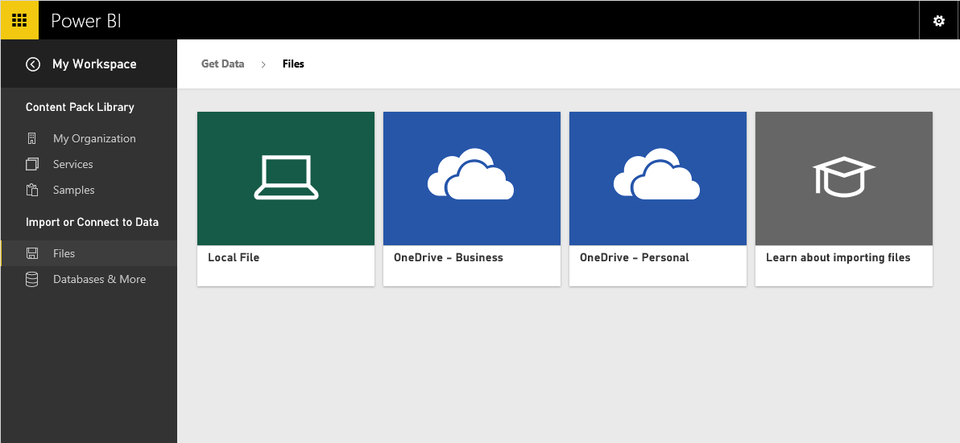
Подключайтесь к данным из файлов
Используйте книги Excel (2007-2013) как источник данных для отчетов и информационных панелей
Загрузка книг Excel из:
  Вашего компьютера
  OneDrive для бизнеса или личного
  SharePoint Online
Любые изменения в книге, расположенной в OneDrive или SharePoint Online автоматически отображаются в отчетах и панелях
Notes:
Key message:
You can upload Excel and Power BI Desktop files from your computer, or connect to them on OneDrive for Business or OneDrive Personal
Talking points:
Excel files or Power BI Desktop files can be published directly to Power BI with one click
These files may content datasets, data models and reports that Power BI users can explore immediately
Take advantage of OneDrive for Business – Excel workbooks stored in OneDrive for Business can be connected to Power BI
Any time the file is updated, data is refreshed on the Power BI service
And as you’ll discover in a couple slides, Power BI Desktop connects to a broad variety of data sources, extending Power BI to an even greater range of data
When you upload your files, the data gets uploaded to the cloud as well

Slide 33
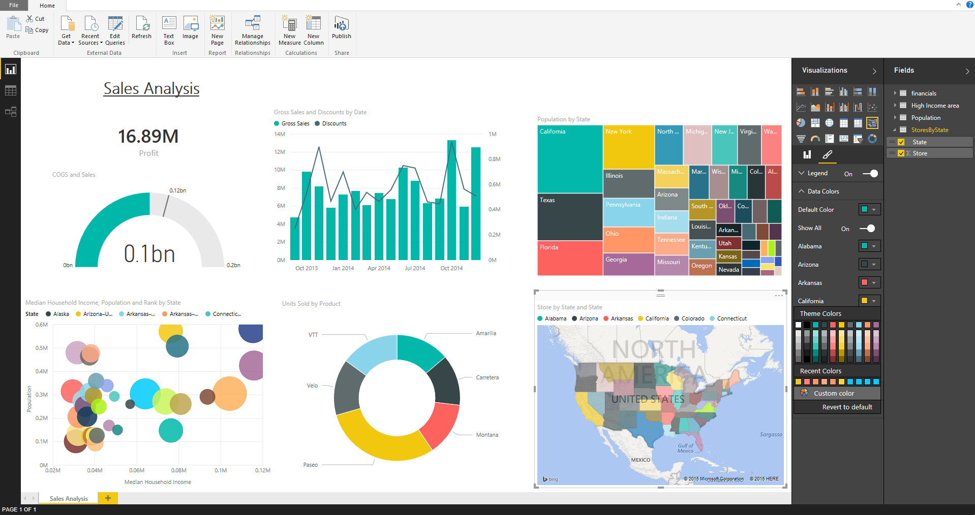
Создавайте контент для Power BI
Что такое Power BI Desktop ?
Бесплатное приложение оптимизированное для работы с Power BI
Объединяет возможности Power Query, Power Pivot and Power View
Сфокусировано на интерактивной визуализации и анализе данных
Основный результат работы: интерактивные отчеты
Ежемесячное обновление
Notes:
Power BI Desktop is a visual data exploration and interactive reporting tool, providing a free-form canvas for drag and drop exploration of your data, an extensive library of interactive visualizations, and an authoring experience for ease of report creation for the Power BI service.
A freely downloadable 32/64bit desktop application optimized for use the Power BI Service
Combines the Power of Power Query, Power Pivot and Power View
Specializing in Interactive Visualization and Analysis.
Main output: Interactive Reports
Effortlessly publish interactive visual reports to users of Power BI
Updated on monthly basis
Excel 2013 is Microsoft’s premier business analyst tool – it includes rich business intelligence features (Power Query, Power Pivot, Power View, Power Map) fully integrated with the powerful ad hoc analysis capabilities and familiar features of Excel – like Pivot Tables and Excel Charting. With Excel 2013, analysts can publish Excel Workbooks to Power BI, sharing data, analysis and reports with users of Power BI.
For customers who don’t have access to Excel 2013, the new Power BI Desktop can be used to import and model data, then author and publish Power BI Reports to the Power BI service. While lacking the rich analytical features of Excel, it does provide a simple solution expressly design for Power BI content creation.

Slide 34


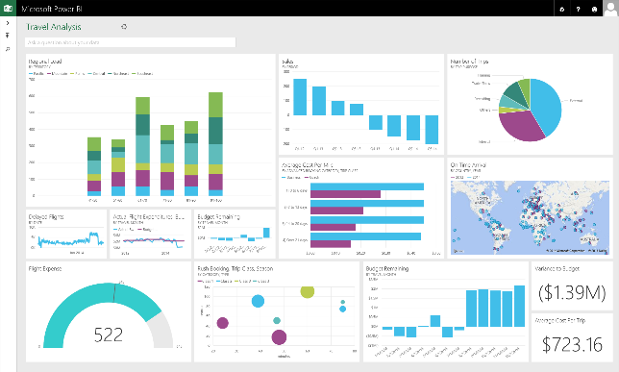
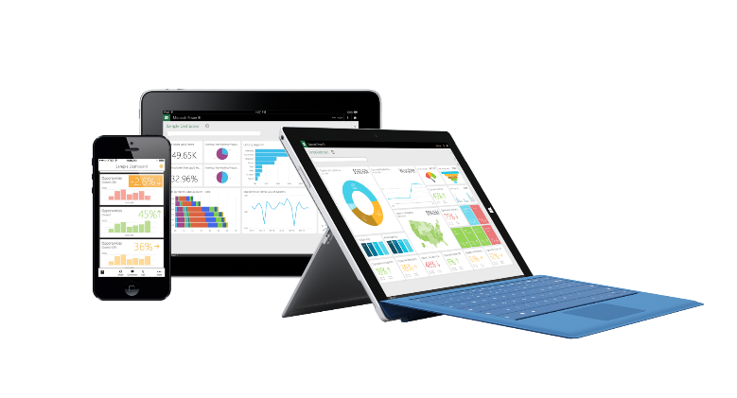
Power BI обзор
Business analyst tools
Microsoft cloud
Web browser
HTML
Power BI
Power BI Designer
Azure data
services
Office 365
Non Microsoft cloud software systems
(e.g., SaaS applications,
IOT scenarios, and data streams)
SQL Server
analysis services
iOS
Databases and
other data sources
Dynamics
Partner apps
On-premises data
Microsoft cloud
Non-Microsoft cloud
Mobile apps
Notes:
Power BI is a cloud based business analytics service for pulling together live views across all your data. Connecting to data that resides on premises in SQL Server Analysis Services, data from Microsoft Cloud properties like Dyanmics and Office 365 or from Azure data services like SQL DB, Azure Stream Analytics or from a partner solution hosted on Azure.
Other sessions:
Lawkas – dev
Designer –
HOLs’

Slide 35

Подготавливайте, изучайте данные и готовьте классные отчёты в Power BI Desktop
Power BI Desktop
Подготовка
Загружайте и подготавливайте данные с помощью продвинутых запросов
Определяйте структуру данных, анализируйте и преобразуйте
Изучайте данные удобными Вам способами
Подготавливайте красивые и понятные отчёты
Публикуйте отчёты в Power BI
Изучение
Отчеты
Available as a free, downloadable desktop companion to the Power BI service, Power BI Desktop is a visual data exploration and reporting tool
Общий
доступ
Notes:
1) Data preparation…. Get data, then transform and model
2) Exploration: Free form data exploration, canvas experience.
3) Report … Create interactive reports
4) Share and collaborate with Power BI
Power BI Desktop is a free desktop companion application for the Power BI service. It enables visual data exploration and report-authoring. Complementary to Excel, it combines the capabilities of Power Query, Power Pivot & Power View into a single interface.
With Power BI Desktop, you can:
Acquire and prepare data using extensive query capabilities
Manipulation and consolidation of multiple data sources is performed in Power BI Desktop – this enables Power BI service users to use data from multiple sources in a single report
Establish data structure, then transform and analyze data
Visualize and explore your data in new ways through a freeform drag-and-drop canvas
Author reports with a broad range of modern data visualizations
Publish beautiful, interactive reports directly to powerbi.com
Securely share reports through unique, curated content library approach

Slide 36
Power BI Desktop
Консолидируйте данные из разных источников
Используйте функционал Запросов для подключения к большому количеству источников данных, даже недоступных из powerbi.com
Быстрая навигация за счёт in-memory обработки данных
Упрощайте источники данных чтобы получить то, что нужно перед загрузкой данных
Подготовка
Изучение
Источники данных, с которыми работает Power BI Desktop
Файлы | Базы данных | Azure | SaaS | Прочее
Excel CSV XML Text JSON Folder | SQL Server Database Access Database SQL Server Analysis Services Database Oracle Database IBM DB2 Database MySQL Database PostgreSQL Database Sybase Database Teradata Database | Microsoft Azure SQL Database Microsoft Azure Marketplace Microsoft Azure HDInsight Microsoft Azure Blob Storage Microsoft Azure Table Storage | appFigures QuickBooks Online Zendesk GitHub Twilio SweetIQ | Web SharePoint List OData Feed Hadoop File (HDFS) Active Directory Microsoft Exchange Dynamics CRM Online Facebook Google Analytics SAP Business Objects BI Universe Salesforce Objects Salesforce Reports ODBC Query ODBC Tables
Отчеты
Общий
доступ
Notes:
Key message:
Power BI Desktop allows you to connect to data sources beyond what powerbi.com supports
Talking points:
The four major categories of data source are files, databases, Azure services and other
Power BI Desktop supports a number of data sources that other competing services do not
Navigate data quickly with in-memory processing that optimizes performance
Pare down datasets to only what’s needed by editing queries before data is loaded to Power BI Desktop

Slide 37
Power BI Desktop
Формируйте необходимую Вам структуру данных
Подготовка
Обычные задачи по очистке данных
Трансформируйте данные с интуитивно понятным интерфейсов
  Выбирайте данные
  Очищайте и удаляйте ошибку
  Настраивайте нужную последовательность шагов для обработки
  Изменяйте типы данных
Используйте язык M для реализации сложных сценариев
  Удаление строк и столбцов
  Изменение типа данных
  Группировка строк и сведение столбцов
  Переименование таблиц
  Поиск и устранение ошибок
Слияние и добавление запросов
Изучение
Отчеты
Общий
доступ
Notes:
Key message:
Power BI Desktop allows you to connect to data sources beyond what powerbi.com supports
Talking points:
The four major categories of data source are files, databases, Azure services and other
Power BI Desktop supports a number of data sources that other competing services do not
Navigate data quickly with in-memory processing that optimizes performance
Pare down datasets to only what’s needed by editing queries before data is loaded to Power BI Desktop

Slide 38
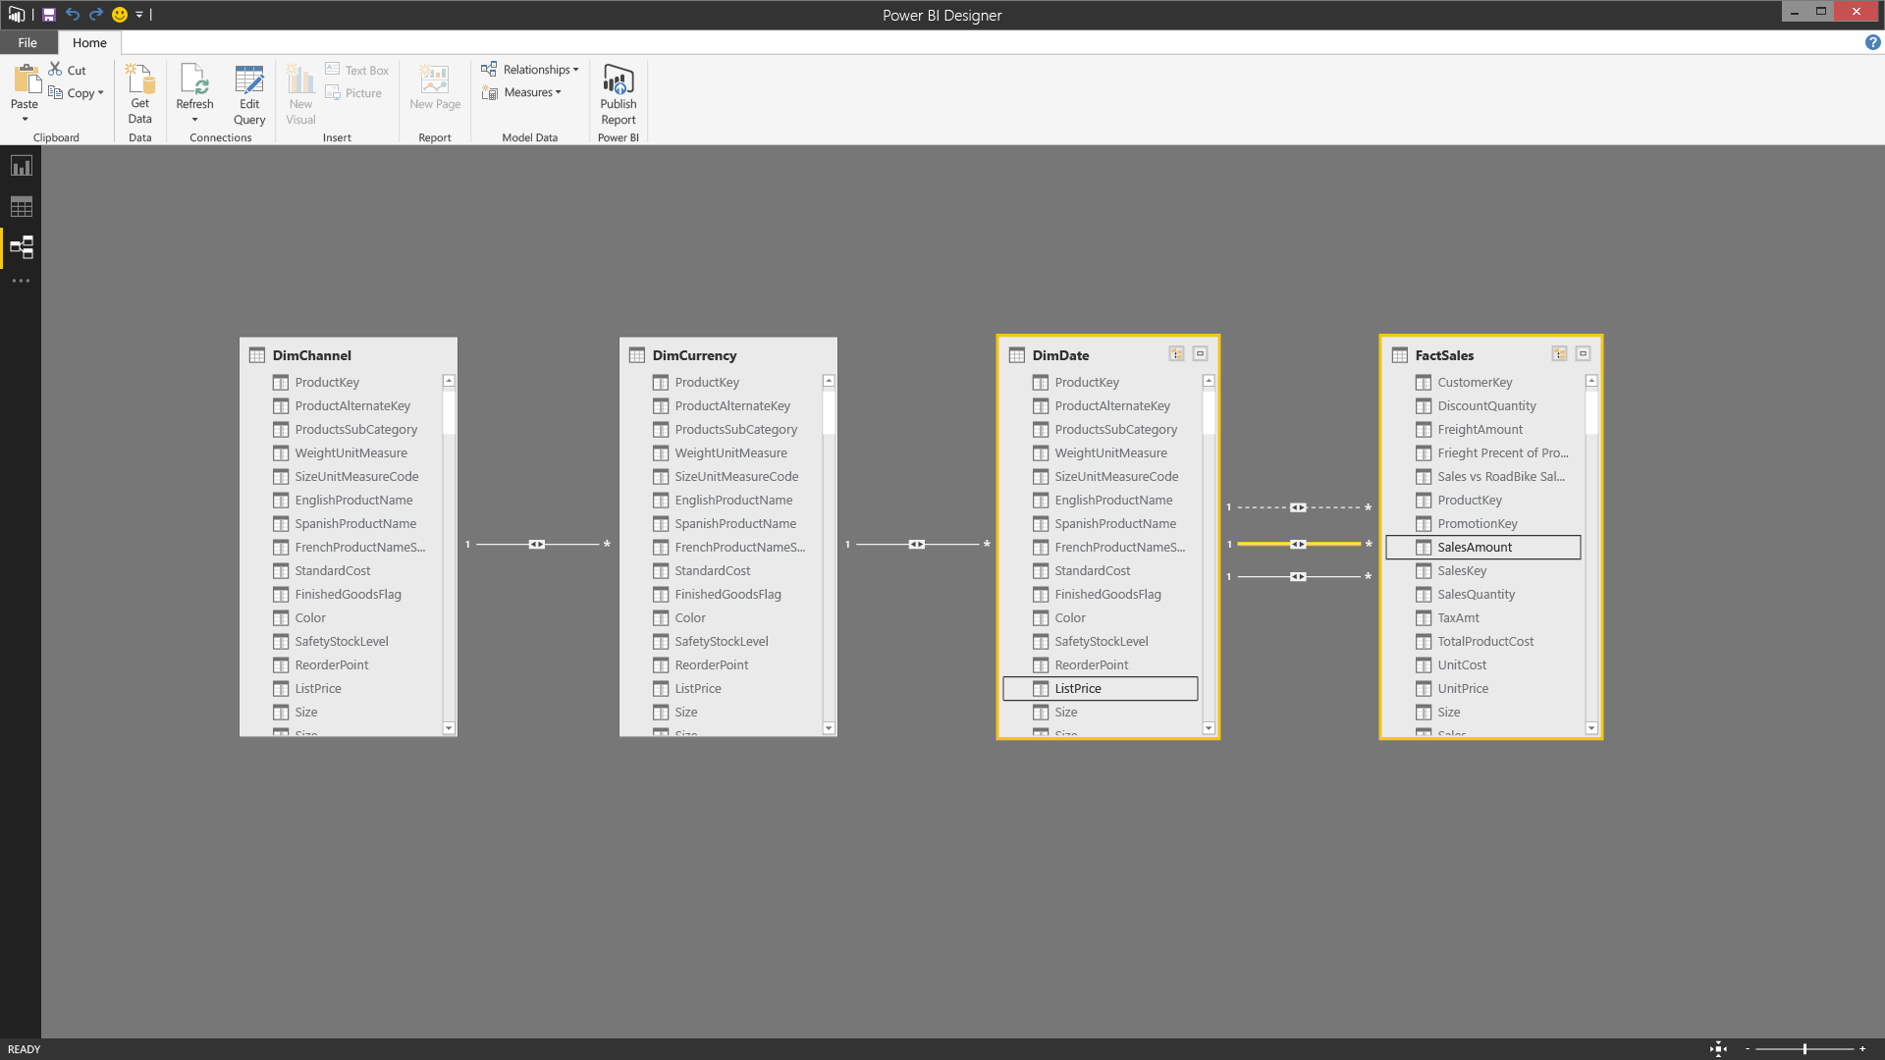
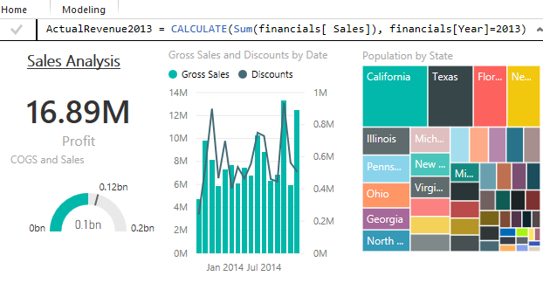
Создавайте модели данных, используя формулы и связи
Power BI Desktop
Подготовка
Создавайте комплексные схемы данных
Автоматическое создание моделей при импорте данных
Переопределяйте модели для выполнения сложных вычислений
Меры – агрегируйте данные для использования в отчетах
Расширенный анализ с использованием связей и мер
Изучение
Отчеты
Создание и редактирование связей
Общий
доступ
Определяйте меры используя формулы DAX
Notes:
Key message:
Power BI Desktop allows you to connect to data sources beyond what powerbi.com supports
Talking points:
The four major categories of data source are files, databases, Azure services and other
Power BI Desktop supports a number of data sources that other competing services do not
Navigate data quickly with in-memory processing that optimizes performance
Pare down datasets to only what’s needed by editing queries before data is loaded to Power BI Desktop

Slide 39
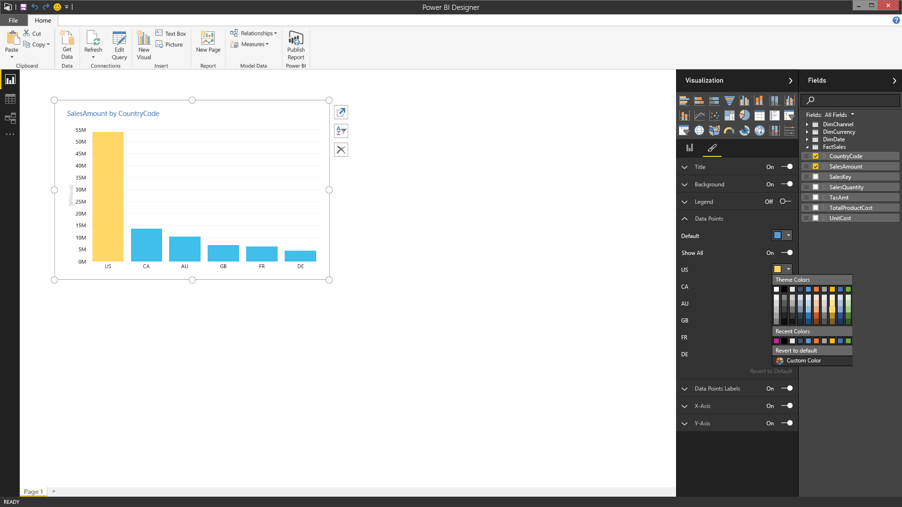
Изучайте данные в удобной Вам форме, используя drag and drop инструменты
Power BI Desktop
Подготовка
Изучайте данные удобным Вам способом
  Выбирайте элементы данных и сортируйте
  Фильтруйте данные с использование возможностей кросс-фильтрации
  Детализация и углубление данных
  Сведение данных и использование срезов
  Изменение типа визуализации
Изучение
Отчеты
Общий
доступ
Notes:
Key message:
Power BI Desktop allows you to connect to data sources beyond what powerbi.com supports
Talking points:
The four major categories of data source are files, databases, Azure services and other
Power BI Desktop supports a number of data sources that other competing services do not
Navigate data quickly with in-memory processing that optimizes performance
Pare down datasets to only what’s needed by editing queries before data is loaded to Power BI Desktop

Slide 40
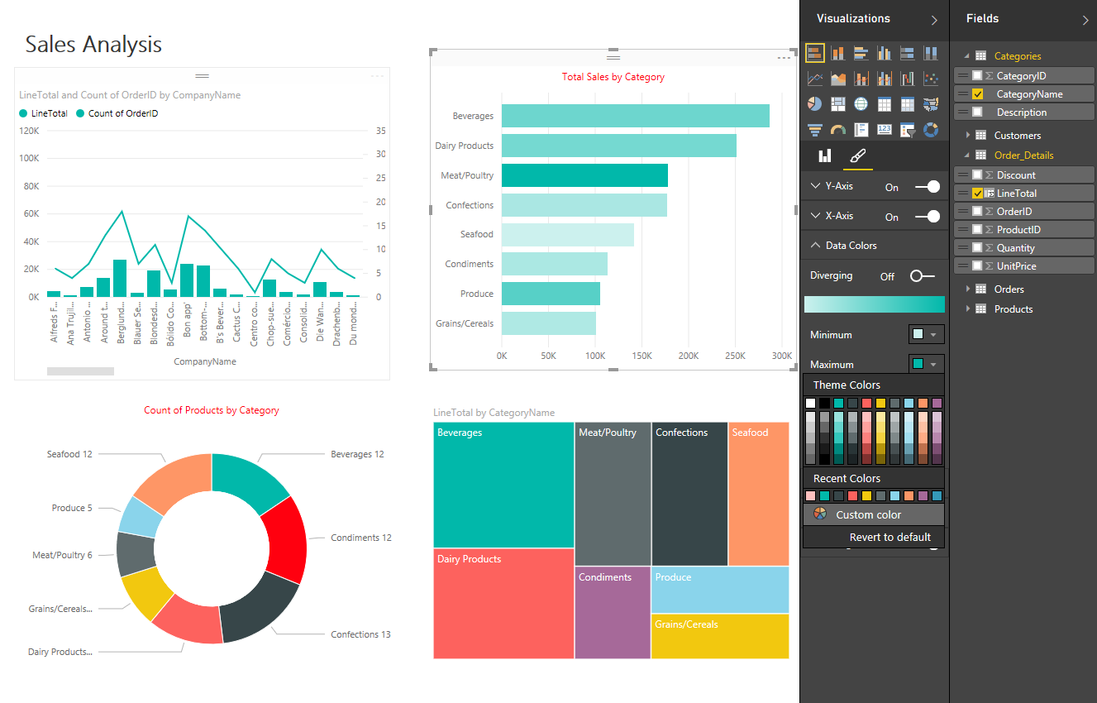
Доносите важные идеи при помощи красивых отчетов
Power BI Desktop
Подготовка
Визуализируйте данные и создавайте отчеты
  Показывайте данные в интерактивных отчетах
  Используйте данных из разных источников в одном, консолидированном отчете
  Меняйте цвета и форматы
  Заголовки, фоновые цвета, легенды, подписи данных
  Новые возможности визуального форматирования
Изучение
Отчеты
Power BI Desktop позволяет создавать и настраивать отчеты, которые доносят целостную картину данных visually compelling data stories
Общий
доступ
Notes:
Key message:
Power BI Desktop allows you to connect to data sources beyond what powerbi.com supports
Talking points:
The four major categories of data source are files, databases, Azure services and other
Power BI Desktop supports a number of data sources that other competing services do not
Navigate data quickly with in-memory processing that optimizes performance
Pare down datasets to only what’s needed by editing queries before data is loaded to Power BI Desktop

Slide 41
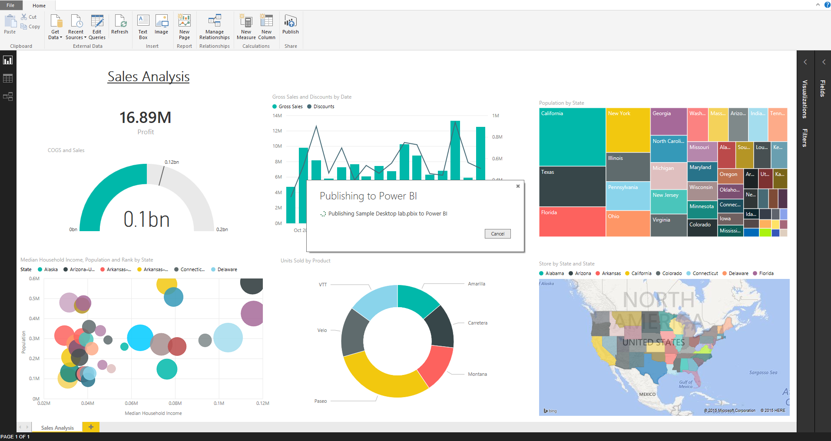
Делитесь отчетами с широкой аудиторией
Power BI Desktop
Подготовка
Сохраняйте файлы отчетов Power BI Desktop и публикуйте их в Power BI
Предоставляйте доступ пользователям Power BI внутри Вашей компании
Изменения на панелях синхронизируются между всеми пользователями
Изучение
Импорт файла Power BI Desktop file в Power BI
Отчеты
Общий
доступ
Публикация из Power BI Desktop в Power BI
Notes:
Key message:
Power BI Desktop allows you to connect to data sources beyond what powerbi.com supports
Talking points:
The four major categories of data source are files, databases, Azure services and other
Power BI Desktop supports a number of data sources that other competing services do not
Navigate data quickly with in-memory processing that optimizes performance
Pare down datasets to only what’s needed by editing queries before data is loaded to Power BI Desktop

Slide 42
Ваши вопросы
Ватов Антон
avatov@microsoft.com
+7(499) 2725735
+7(967) 2061841

